Slide 1
Introducción a la Psicología
2024
UCSF

Slide 2
Unidad 12
Psicología de la personalidad
Definición de Psicología de la Personalidad. Precisiones conceptuales: individuo, persona, conducta, temperamento, carácter, personalidad.

Slide 3
Coon, D. (2005). Fundamentos de Psicología (10° ed.). Thomson.
Librán, E. C. (2015). Manual de psicología de la personalidad. Club Universitario.
Martínez, A. I. (2002). Temperamento, carácter personalidad. Una aproximación a su concepto e interacción. Revista complutense de educación, 13 (2), 617-643.
Morris, C. G. y Maisto A. (2009). Psicología (13° ed.). Pearson Educación.
Schultz, D. P. y Schultz, S. E. (2013). Teorías de la Personalidad (9° ed.). Cengage Learning.

Slide 4
Psicología de la Personalidad

Slide 5
La psicología de la personalidad es una rama de la psicología que estudia la personalidad y su variación entre los individuos.
El autor más clásico de la disciplina es el psicólogo estadounidense Gordon Allport, que en el año 1936 publicó el libro «La personalidad».

Slide 6
Las áreas de enfoque de la psicología de la personalidad incluyen:
La construcción de una imagen coherente del individuo y de los principales procesos psicológicos.
La investigación de las diferencias psicológicas.
La investigación de la naturaleza humana y psicológica de las similitudes entre los individuos.
«Personalidad» es un conjunto dinámico y organizado de características que posee una persona que influye de forma única en su entorno, cogniciones, emociones, motivaciones y comportamientos en diversas situaciones.

Slide 7
OBJETIVO GENERAL:
- Estudiar a los individuos en general, en cuanto todos poseen una serie de procesos generales comunes, así como aquellas características que hacen al individuo único en su conducta global.
OBJETIVOS PARCIALES:
1. Describir a las personas de manera fiable y útil.
2. Entender las DIFERENTES formas de comportamiento de las personas (diferencias individuales) en situaciones SIMILARES.
3. Predecir bajo qué condiciones se ADQUIERE y MANTIENE un patrón de conductas.
4. Explicar cómo y por qué puede MODIFICARSE el comportamiento de las personas.

Slide 8
Historicidad

Slide 9
1940-1950: formulación de gran parte de los grandes sistemas y teorías de la personalidad.
Aparecen los 2 principales modelos factoriales de la personalidad basados en el uso de calificaciones y cuestionarios y en el concepto de rasgo como unidad fundamental de la personalidad.
Cattell: A partir de trabajos anteriores (Allport y Odbert, 1936), encaminados a aislar los rasgos de personalidad a partir de los descriptores de personalidad encontrados en la lengua inglesa, y a partir del análisis factorial de las respuestas de grandes cantidades de sujetos a miles de ítems de cuestionarios, encontró 16 factores de personalidad, una de las contribuciones más vigentes en la actualidad.

Slide 10
1950-1970:
El énfasis en la elaboración de constructos (rigidez, empatía, ansiedad) y en su medición.
1970-1980:
Se empiezan a detectar algunas deficiencias en los instrumentos de medida. Mischel (1968) critica la falta de fiabilidad de los instrumentos, su escaso valor predictivo y su falta de utilidad. Postuló un nuevo enfoque situacionista desde el que se criticará duramente la supuesta
estabilidad y consistencia de la personalidad; énfasis de la conducta en los factores ambientales.
1980- :
Surgen las respuestas a las críticas de Mischel, que van suponer una serie de reformulaciones de gran importancia para la psicología de la personalidad, como el desarrollo de las teorías interaccionistas: la conducta viene determinada por la interacción de características personales y factores ambientales.

Slide 11


Personalidad y genética

Slide 12
Se sabe que el genoma humano desempeña un papel en el desarrollo de la personalidad. Anteriormente, los estudios de personalidad genética se centraban en genes específicos que se correlacionaban con rasgos de personalidad específicos.
La visión de hoy de la relación entre el gen y la personalidad se centra principalmente en la activación y expresión de genes relacionados con la personalidad y forma parte de lo que se conoce como genética conductual. Los genes proporcionan numerosas opciones para que se expresen las células que varían; sin embargo, el entorno determina cuáles de estos están activados.

Slide 13
Las interacciones ADN-entorno son importantes en el desarrollo de la personalidad porque esta relación determina qué parte del código de ADN se convierte realmente en proteínas que se convertirán en parte de un individuo. Se ha observado que, aunque el genoma pone a disposición diferentes opciones, al final, el entorno es el determinante último de lo que se activa.
Pequeños cambios en el ADN en los individuos son los que conducen a la singularidad de cada persona, así como a las diferencias en apariencia, habilidades, funcionamiento cerebral y todos los factores que culminan en el desarrollo de una personalidad cohesiva.

Slide 14

Cattell y Eysenck han propuesto que la genética tiene una gran influencia en la personalidad. Una gran parte de la evidencia recopilada que relaciona la genética y el medio ambiente con la personalidad proviene de estudios con gemelos.
Este «método doble» compara los niveles de similitud en la personalidad usando gemelos genéticamente idénticos. Uno de los primeros de estos estudios con gemelos midió 800 pares de gemelos, estudió numerosos rasgos de personalidad y determinó que los gemelos idénticos son más similares en sus habilidades generales.
Se encontró que las similitudes de la personalidad están menos relacionadas con los autoconceptos, las metas y los intereses.

Slide 15
Estudios de Gemelos
Los estudios de gemelos son considerados como una herramienta clave en la genética conductual. Los estudios con gemelos son capaces de descomponer la variación fenotípica observada, en componentes genéticos y ambientales (compartidos y no compartidos) permitiendo así, estimar la contribución genética al desarrollo del fenotipo sin conocimiento de los genotipos individuales (heredabilidad) y son útiles para analizar rasgos desde el comportamiento personal hasta la presentación de severas enfermedades mentales. Aunque puede haber errores criticables en los supuestos (Rijsdijk y Sham, 2002), el método clásico de los gemelos ha hecho una notable contribución a la literatura sobre genética humana en el siglo pasado.

Slide 16
Los estudios de gemelos también han sido importantes en la creación del modelo de personalidad de cinco factores: neuroticismo, extraversión, apertura, amabilidad y escrupulosidad.
EXTRAVERSIÓN
APERTURA A LA EXPERIENCIA
AMABILIDAD
ESCRUPULOSIDAD
NEUROTICISMO

Slide 17
El neuroticismo y la extraversión son los dos rasgos más ampliamente estudiados. Una persona que puede caer en la categoría de extrovertido puede mostrar características tales como impulsividad, sociabilidad y actividad.
Una persona que cae en la categoría de neuroticismo puede ser más temperamental, ansiosa o irritable. Sin embargo, los gemelos idénticos tienen correlaciones más altas en los rasgos de personalidad que los gemelos fraternos.
Un estudio que mide la influencia genética en gemelos en cinco países diferentes encontró que las correlaciones para gemelos idénticos eran de .50, mientras que para fraternales eran de aproximadamente .20. Se sugiere que la herencia y el entorno interactúen para determinar la personalidad de uno

Slide 18
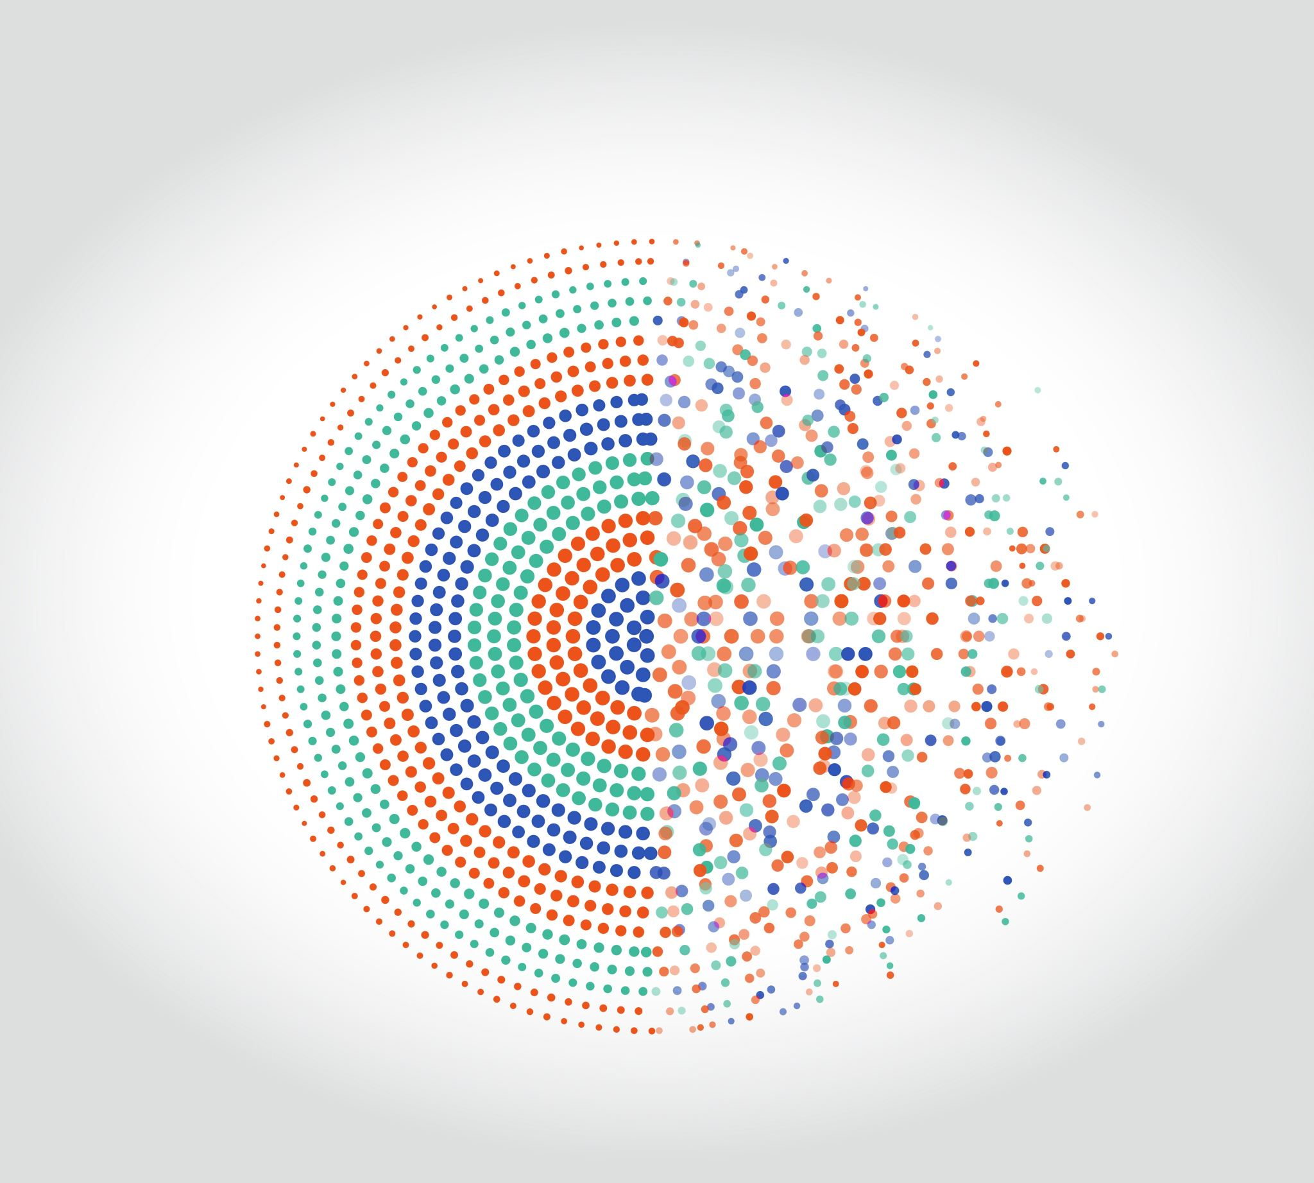
Bases Biológicas de la Conducta

Slide 19
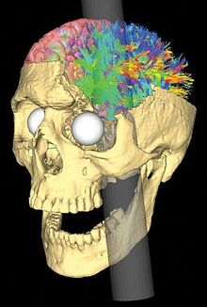
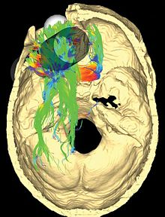
El estudio del nivel biológico en la psicología de la personalidad se centra principalmente en identificar el papel de los determinantes genéticos y cómo moldean las personalidades individuales.
Los primeros pensamientos sobre posibles bases biológicas de la personalidad surgieron del caso de Phineas Gage. En un accidente de 1848, la cabeza de Gage fue atravesada por una gran barra de hierro, y su personalidad aparentemente cambió como resultado, aunque las descripciones​ de estos cambios psicológicos suelen ser exageradas.
En general, los pacientes con daño cerebral han sido difíciles de encontrar y estudiar. En la década de 1990, los investigadores comenzaron a usar electroencefalografía (EEG), tomografía por emisión de positrones (PET) y más recientemente resonancia magnética funcional (fMRI), que es ahora la técnica de imagen más utilizada para ayudar a localizar los rasgos de personalidad en el cerebro.

Slide 20
Suposiciones Filosóficas
CARACTERISTICAS Y SUPOSICIONES SOBRE LAS CUALES DISCUTIR

Slide 21
Libertad frente al determinismo: Esta es la cuestión de si los humanos tienen control sobre su propio comportamiento y comprenden los motivos detrás de él o si su comportamiento está determinado causalmente por fuerzas que escapan a su control. El comportamiento se categoriza como inconsciente, ambiental o biológico por varias teorías.
La herencia frente al entorno: se piensa que la personalidad está determinada en gran medida por la genética y la biología, o por el entorno y las experiencias. La investigación contemporánea sugiere que la mayoría de los rasgos de personalidad se basan en la influencia conjunta de la genética y el entorno. Uno de los precursores en este campo es C. Robert Cloninger, quien fue pionero en el modelo de temperamento y carácter.

Slide 22
Singularidad frente a universalidad: esta pregunta discute el alcance de la individualidad (singularidad) o similitud de la naturaleza de cada ser humano (universalidad). Gordon Allport, Abraham Maslow y Carl Rogers fueron partidarios de la singularidad de las personas. Los conductistas y los teóricos cognitivos, por el contrario, enfatizan la importancia de los principios universales, como el refuerzo y la autoeficacia.
Activo frente a reactivo: Esta pregunta explora si los humanos actúan principalmente a través de la iniciativa individual (activa) o mediante estímulos externos. Los teóricos tradicionales del comportamiento generalmente creían que los humanos son moldeados pasivamente por sus entornos, mientras que los teóricos humanistas y cognitivos creen que los humanos son más activos en su rol. La mayoría de los teóricos modernos concuerdan en que ambos son importantes, y el comportamiento agregado está determinado principalmente por los rasgos y factores situacionales que son el principal predictor de comportamiento a corto plazo.
Optimista frente a pesimista: Las teorías de la personalidad difieren con respecto a si los humanos son integrales en el cambio de sus propias personalidades. Las teorías que ponen mucho énfasis en el aprendizaje a menudo son más optimistas que las que no lo hacen.

Slide 23
Personalidad

Slide 24
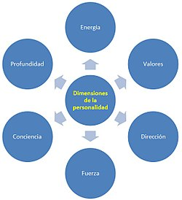

Slide 25
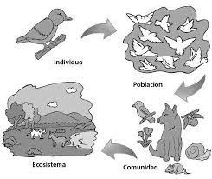
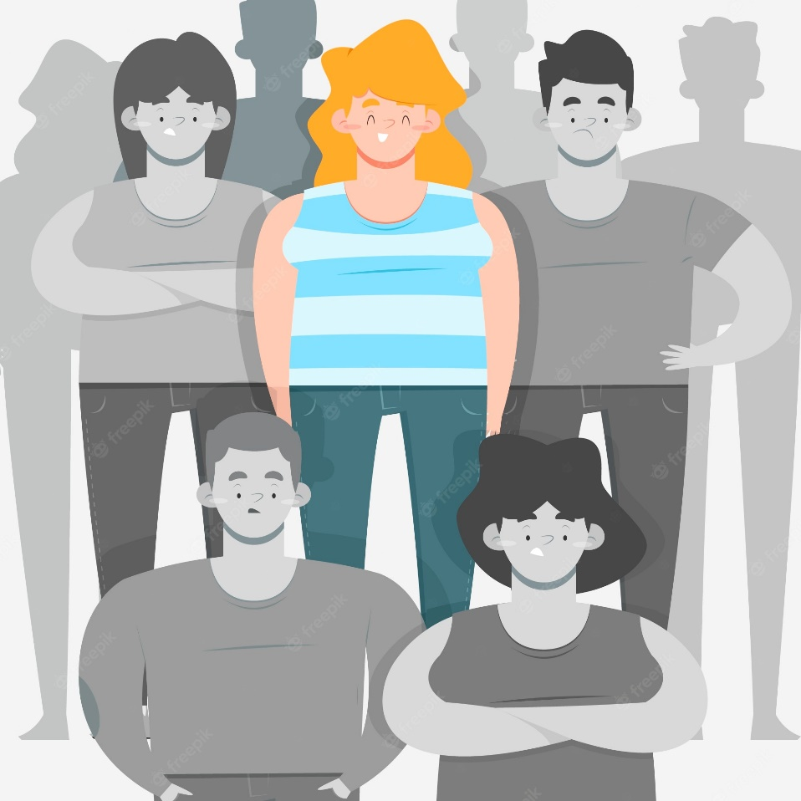
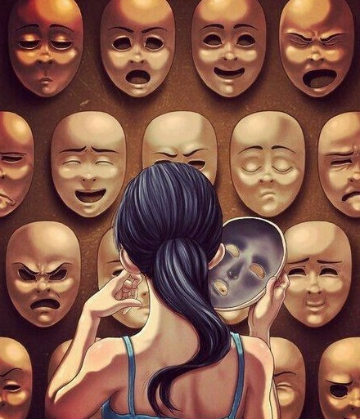
INDIVIDUO | PERSONA | PERSONALIDAD
Ejemplar concreto de una especie de seres vivos que tiene cierto nivel de organización interna, responsable de la unidad del mismo. | Individuo humano concreto. Unidad bio-psico-socio-espiritual. | Término científico, constructo abstracto, utilizado por los psicólogos con la intención de conocer la forma de actuar de las personas.

Slide 26
En el siglo III, los teólogos cambian el sentido del vocablo y entienden por persona algo interior, de matiz sustancial o esencial.
Y en el siglo VI, se añade a esta concepción el atributo de la racionalidad.
Deriva del latín PERSONA: máscara que usaban los actores en una obra de teatro.
Con el tiempo persona llegó a indicar el aspecto EXTERNO, el rostro PÚBLICO que mostramos a quienes nos rodean. Es la máscara que uno lleva puesta, acorde con el contexto en que se sitúa. Hace referencia a las características EXTERNAS y VISIBLES que los demás pueden observar.

Slide 27
La organización dinámica, en el interior del individuo, de los SISTEMAS PSICOFÍSICOS que determinan su CONDUCTA y su PENSAMIENTO característicos.
Personalidad
Costumbres, sentimientos, rasgos, creencias, expectativas, estilos de conducta, constitución física, sistema glandular y nervioso
Allport, W.

Slide 28
- Pensamientos, sentimientos, actitudes, hábitos y la conducta de cada individuo, que persiste a lo largo del tiempo frente a distintas situaciones, distinguiendo a un individuo de cualquier otro.
- Modo característico y habitual en que cada persona siente y se comporta.

Slide 29
Puntos que deben tener las definiciones de personalidad:
PERSONALIAD
Abarca tanto la conducta manifiesta EXTERNA y observable como los sentimientos y emociones INTERNOS.
Las características de personalidad deben ser relativamente ESTABLES y CONSISTENTES.
Debe resaltar el carácter ÚNICO de cada individuo.

Slide 30
Características de la personalidad
ESTRUCTURA
Está compuesta por un TODO, no está dividida en partes. Es la TOTALIDAD de múltiples ACCIONES que realizamos de manera INTEGRADA
INDIVIDUAL
Es única, singular y particular. Es una variable individual que constituye a cada persona y la diferencia de cualquier otra.
TODOS TENEMOS PERSONALIDAD!! “No tengo personalidad” o “Tengo poca personalidad”.

Slide 31
DINÁMICA
No es inmutable. Es activa: se va modificando de acuerdo a motivos internos o sucesos del entorno.
!! Hay un núcleo que se mantiene constante: la IDENTIDAD.
ESTABLE
Si bien se puede ir modificando, no se cambia de un día para el otro, sino que es más o menos constante a lo largo del tiempo.
ORIGEN SOCIAL
Influencia BIOLÓGICA (hereditario) y SOCIAL (ambiente, sociedad).
No nacemos con una personalidad determinada, sino que nacemos con ciertas predisposiciones, que con el paso del tiempo y con la influencia del factor ambiental darán lugar a la personalidad.

Slide 32
Componentes de la Personalidad
La constitución
El temperamento:
El carácter
BLEGER afirma que la personalidad se asienta sobre un TRIPODE formado por:

Slide 33
1. La constitución: conjunto de aspectos interiores y exteriores de base genético -hereditario. Está dada por las características somáticas más básicas y permanentes, que dependen de la herencia biológica, pero que no están libres de los factores ambientales y psicológicos.
2. El temperamento: Tono o disposición afectiva, es la naturaleza emocional del individuo. Las características afectivas más estables y predominantes. Se lo considera el aspecto funcional de la constitución.
3. El carácter: Está dado por las pautas de conductas más habituales o persistentes y para ellas se admiten la influencia predominante del medio ambiente. • La constitución es nuestro ADN: constitutivo genético, no lo puedo cambiar. • Fenotipo es el temperamento • Genotipo: la constitución.

Slide 34
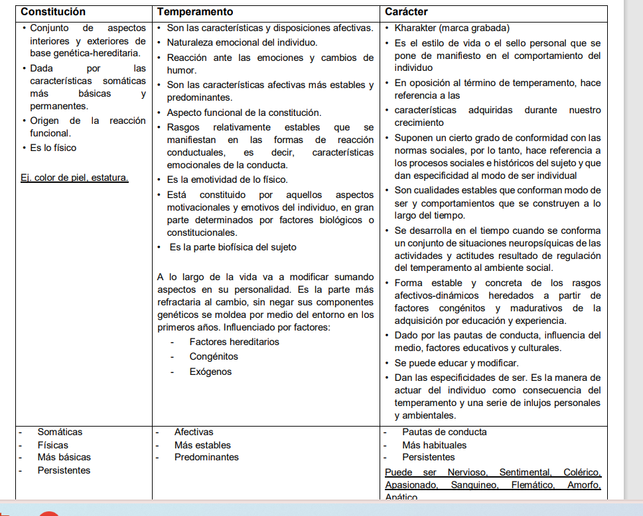

Slide 35

TEMPERAMENTO
CARÁCTER
PERSONALIDAD

Slide 36
TEMPERAMENTO (rasgos temperamentales)
Al hablar de temperamento estamos haciendo referencia a la dimensión biológica e instintiva de la personalidad, que se manifiesta antes que el resto de factores. Durante la vida de cualquier persona las influencias ambientales que recibe interactúan con su base temperamental, dando lugar a los rasgos que la caracterizarán y la diferenciarán del resto.".
El temperamento está determinado por la herencia genética, que influye de forma muy notable en el funcionamiento de los sistemas nervioso y endocrino, es decir, en la influencia relativa de distintos neurotransmisores y hormonas. Otros aspectos innatos, como el nivel de alerta cerebral, también son importantes para el desarrollo de la personalidad.
Estas diferencias individuales generan variaciones en distintos rasgos y predisposiciones; por ejemplo, la hiperreactividad del sistema nervioso simpático favorece la aparición de sensaciones de ansiedad, mientras que las personas extrovertidas se caracterizan por niveles crónicamente bajos de activación cortical, según el modelo PEN descrito por Hans Eysenck.
.

Slide 37
Evolución histórica del concepto
En la Antigua Grecia el célebre médico Hipócrates afirmó que la personalidad y la enfermedad humanas dependían del equilibrio o desequilibrio entre cuatro humores corporales: la bilis amarilla, la bilis negra, la flema y la sangre.
En el siglo II d.C., unos 500 años más tarde, Galeno de Pérgamo creó una tipología temperamental que clasificaba a las personas en función del humor predominante. En el tipo colérico predominaba la bilis amarilla, en el melancólico la negra, en el flemático la flema y en el sanguíneo la sangre.
Mucho más adelante, ya en el siglo XX, autores como Eysenck y Pavlov desarrollaron teorías de personalidad basadas en la biología. Como los modelos de Hipócrates y Galeno, ambos usaron la estabilidad (Neuroticismo-Estabilidad emocional) y la actividad (Extraversión-Introversión) del sistema nervioso central como criterios diferenciadores básicos.

Slide 38
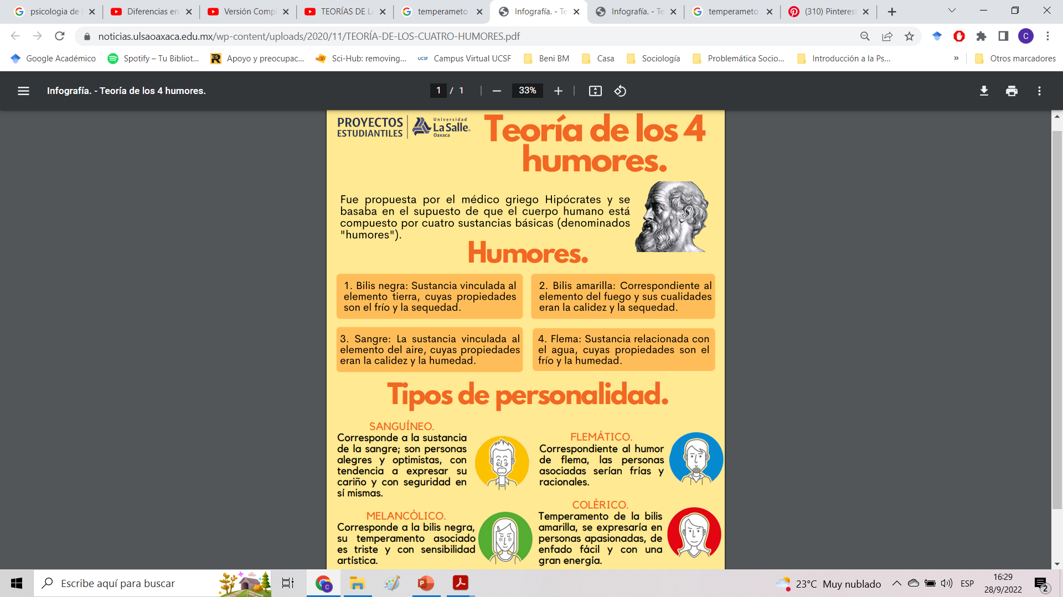

Slide 39
Aspectos motivacionales y emotivos del individuo, en gran parte determinados por factores BIOLÓGICOS.
Incluye el sustrato neurológico, endocrinológico y bioquímico, desde el cual empezará a formarse la personalidad. Es decir, son las dimensiones estructurales sobre las que se asienta la personalidad.
Es la parte BIOLÓGICA de la personalidad que viene PREDETERMINADA. Intervienen factores HEREDITARIOS, CONGÉNITOS y EXÓGENOS (alimentación, clima y ambiente).
Es la parte de la personalidad más REFRACTARIA al cambio, aunque no es completamente inmodificable y puede cambiar dentro de ciertos límites.

Slide 40
CARÁCTER (actitudes y creencias)
Combinación de VALORES, SENTIMIENTOS y ACTITUDES.
Es ADQUIRIDO y puede ser MODIFICADO.
La niñez y adolescencia son etapas muy importantes en su formación, tanto positiva como negativamente. Las distorsiones, experiencias traumáticas, así como las costumbres, vivencias felices y satisfactorias, normas y prácticas morales y éticas van señalando y matizando el carácter.
Manera de actuar de un individuo, como consecuencia de su TEMPERAMENTO y de una serie de influjos PERSONALES y AMBIENTALES de toda índole. Los elementos esenciales serían los HÁBITOS y REGLAS que se van adquiriendo a lo largo de la vida.

Slide 41
Definiendo el carácter
El carácter es el componente aprendido de la personalidad. Aparece como consecuencia de las experiencias que vivimos, que influyen en nuestra forma de ser modulando las predisposiciones y tendencias biológicas, es decir, temperamentales.
Si bien no existe un grado de acuerdo tan elevado en torno a la definición del carácter como en el caso del temperamento, la mayoría de propuestas destacan el hecho de que se deriva de la interacción social.
Esto significa que depende del contexto en el que nos desarrollamos, y por tanto tiene un origen cultural.

Slide 42
A principios del siglo XX el estudio del carácter, o caracterología, fue una tendencia predominante que acabaría siendo sustituida por la Psicología de la Personalidad; en el fondo, estas perspectivas no se diferenciaban demasiado de los modelos actuales.
Entre los autores que trabajaron con el concepto de carácter destacan Ernst Kretschmer y William Stern.
En la actualidad en muchos casos no se distingue entre estos elementos, el carácter y la personalidad. De forma estricta el primer término designa específicamente la parte de nuestra naturaleza que viene determinada por el ambiente, pero la dificultad para separarla del temperamento hace que las definiciones de carácter y personalidad se solapen con frecuencia.

Slide 43
Organización más básica que la personalidad.
Estructura que entrelaza los instintos y emociones, los estados de ánimo y los sentimientos de la persona con el contenido de sus percepciones, representaciones, pensamientos, valores y determinaciones.
Resumen un conjunto de rasgos o cualidades personales, que pueden ser centrales o periféricos, afines entre sí o excluirse mutuamente.
Ej. Ambición y crueldad pueden ir emparentadas, no así la ambición y la capacidad de compasión.
Una persona puede ser un verdadero intelectual; este rasgo se situaría como principio estructural de su carácter, pero puede usarlo sólo en beneficio propio. Esa persona será un intelectual, pero, además, es un ambicioso.

Slide 44

TEST DE PERSONALIDAD

Slide 45
Hay dos tipos principales de pruebas de personalidad, proyectivas y objetivas.
Las pruebas proyectivas suponen que la personalidad es principalmente inconsciente y evalúa a los individuos por la forma en que responden a un estímulo ambiguo, como una mancha de tinta. Las pruebas proyectivas han estado en uso durante aproximadamente 60 años y continúan utilizándose en la actualidad.
Ejemplos de tales pruebas incluyen el
Test de Rorschach y el
Test de apercepción temática.

Slide 46
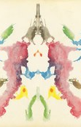
El Test de Rorschach:
Implica mostrar a un individuo una serie de tarjetas con manchas de tinta ambiguas. Se le pide al individuo que se está probando que proporcione interpretaciones de las manchas en las tarjetas al indicar todo lo que la mancha de tinta puede parecer en función de su interpretación personal.
El terapeuta luego analiza sus respuestas. Las reglas para calificar el examen se han cubierto en manuales que cubren una amplia variedad de características tales como contenido, originalidad de la respuesta, ubicación de «imágenes percibidas» y varios otros factores.
Usando estos métodos de calificación específicos, el terapeuta intentará relacionar las respuestas de prueba con los atributos de la personalidad del individuo y sus características únicas.​ La idea es que las necesidades inconscientes saldrán en la respuesta de la persona, por ejemplo, una persona agresiva puede ver imágenes de destrucción.

Slide 47
TAT:
El test de apercepción temática (también conocida como TAT, por sus siglas en inglés)
Implica presentar a los individuos imágenes / escenas vagas y pedirles que cuenten una historia basada en lo que ven. Ejemplos comunes de estas «escenas» incluyen imágenes que pueden sugerir relaciones familiares o situaciones específicas, como un padre, un hijo, un hombre y una mujer en un dormitorio.
Las respuestas se analizan para temas comunes. Las respuestas únicas para un individuo están teóricamente destinadas a indicar pensamientos subyacentes, procesos y posibles conflictos presentes en el individuo. Se cree que las respuestas están directamente relacionadas con motivos inconscientes.

Slide 48
Las pruebas objetivas:
Suponen que la personalidad es conscientemente accesible y que se puede medir mediante cuestionarios de autoinforme.
La investigación sobre evaluación psicológica generalmente ha encontrado que las pruebas objetivas son más válidas y confiables que las pruebas proyectivas.
VENTAJAS:
Autoinforme de los participantes. Esto reduce las posibilidades de que otra persona afecte su respuesta.
Estas pruebas son buenos indicadores de sus sentimientos o preferencias en ese momento específico.
Son fáciles de administrar. Pueden ser una versión en papel y lápiz o entregados en la computadora.
La puntuación es simple y directa. La persona que analiza la prueba tiene que comparar dónde cae su puntuación en la escala.

Slide 49
INVENTARIOS:
Inventario de personalidad multifásico de Minnesota (MMPI-2)
El Indicador de tipo Myers-Briggs (MBTI) son dos ejemplos más comunes.
Se componen de varias secciones que contienen varias preguntas.
Cada sección examina un rasgo de personalidad independiente.
MBTI examina áreas específicas de personalidad y, a menudo, se utiliza como parte del proceso de contratación para proteger el equilibrio de la base de empleados de una organización.
El MMPI-2 a menudo se considera la prueba mejor y más considerada porque tiene una alta validez , lo que significa que mide con precisión lo que se supone que debe medir de manera consistente.

Slide 50
Church, A.T. (2000). Culture and personality: Toward an integrated cultural trait psychology. Journal of Personality, 68(4), 651–703.
Corr, Philip J.; Matthews, Gerald. (2009). The Cambridge handbook of personality psychology (1. publ. ed.). Cambridge: Cambridge University Press.
Harris, Judith Rich (1995). Where is the child's environment? A group socialization theory of development. Psychological Review. 102 (3).

